Slide 1


МЕТОДИЧЕСКАЯ РАЗРАБОТКА Тема: «Игры в период адаптации детей раннего возраста».
Выполнила:
Воспитатель Салатова Д.А.

Slide 2
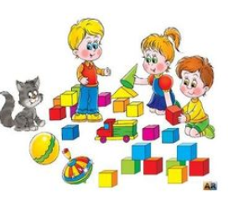
Актуальность данной проблемы определяется индивидуальными особенностями ребенка в семье и детском саду (в группе), формировании эмоционального контакта, доверия.

Slide 3

Цель:
Создать для малыша особый, эмоциональный,
комфортный климат в группе, облегчить период адаптации.
Задачи игр в этот период:
• создание положительного эмоционального настроя в группе;
• снижение импульсивности, тревожности, агрессии у детей;
• развитие игровых навыков;
•воспитание у детей стремления сопереживать,
помогать, поддерживать друг друга.

Slide 4


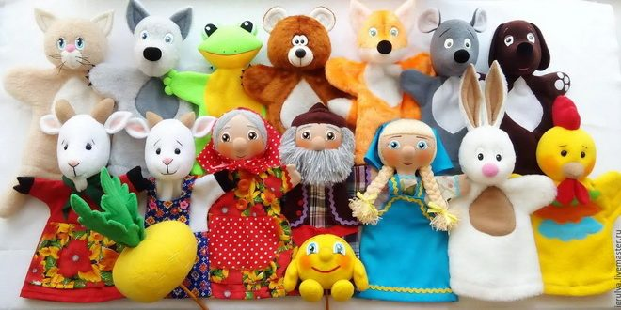
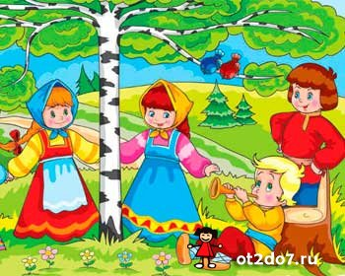
Тактильные игры
Игры с куклой БИ БА БО
Фольклорные игры

Slide 5

Заключение: По итогам данная разработка способствует успешной адаптации детей раннего возраста , снижает
импульсивность и тревожность детей. Данные игры помогают создать в группе положительное эмоциональное настроение.

Slide 6


